Slide 1

Санкт-Петербургский государственный университет телекоммуникаций
им. проф. М.А. Бонч-Бруевича
Теория Автоматов и Формальных языков
Лекция 2. Грамматики
Выборнова Анастасия Игоревна, к.т.н., доцент кафедры ССиПД

Slide 2

Введение
Формализованный (формальный) язык –– искусственный язык, характеризующийся точными правилами построения выражений и их понимания (синтаксисом и семантикой) или более обще – точной грамматикой.
Формальный язык строится в соответствии с четкими правилами, обеспечивая непротиворечивое, точное и компактное отображение свойств и отношений изучаемой предметной области (моделируемых объектов).

Slide 3
Введение
Примером формальных языков являются «математические» языки и языки программирования.

Slide 4
Введение
Естественный язык:
Целое число x делится на целое число y без остатка.
Математический язык:
Число x кратно числу y.
Язык программирования:
x mod y = 0

Slide 5
Грамматики. Определение и классификация
Формальный язык – это множество слов (цепочек), составленных из символов некоторого конечного алфавита.
Как можно задать формальный язык?
Если максимальное число символов в цепочках ограничено – перечислить все возможные цепочки языка.
Если число символов в цепочке не ограничено?

Slide 6
Грамматики. Определение и классификация
Грамматика – конечный способ описания синтаксических закономерностей языка.
Способ задания грамматик – метаязык.

Slide 7
Грамматики. Определение и классификация
Классификация грамматик:
Распознающие грамматики – устройства (алгоритмы), которым на вход подается цепочка языка (слово), а на выходе возникает сигнал 1 («да»), если цепочка принадлежит языку, и 0 («нет»), если не принадлежит.
Порождающие грамматики – устройства, при помощи которых производится порождение цепочек языков по требованию.
Перечисляющие грамматики – устройства, печатающие одну за другой все цепочки языка. Если язык состоит из бесконечного числа цепочек, то процесс перечисления в общем случае никогда не остановится.

Slide 8
Грамматики. Определение и классификация
Преобразования грамматик:
Как сделать из порождающей грамматики перечисляющую?
Как сделать из перечисляющей грамматики распознающую?
Можно ли сделать из распознающей грамматики перечисляющую?

Slide 9
Порождающие грамматики Хомского
Порождающая грамматика Хомского — это четверка
G = {N, T, P, S}, где
N – конечный алфавит нетерминальных символов.
T –конечный алфавит терминальных символов (совпадает с алфавитом языка).
N ∩ Σ = ∅
P – конечное множество правил порождения.
S – начальный нетерминал грамматики (аксиома) (S ∈ N).

Slide 10
Порождающие грамматики Хомского
Правила порождения P записываются в виде:
α → β
Такое правило позволяет менять левое слово (α) на правое (β) при порождении слов языка.
wαv → wβv
Такое правило позволяет менять слово wαv на слово wβv при порождении слов языка.

Slide 11
Порождающие грамматики Хомского
В каждой грамматике должно быть правило, в левой части которого есть начальный порождающий нетерминал S.

Slide 12
Порождающие грамматики Хомского
Терминальные и нетерминальные символы в грамматике:
Нетерминальные символы – вспомогательные, используются в левых и правых частях правил.
Обычно для их обозначения используются заглавные буквы.
Терминальные символы – конечные, алфавит языка. Левая часть правила не может состоять только из терминальных символов.
Для их обозначения используются строчные буквы.

Slide 13
Порождающие грамматики Хомского
Пример.
Грамматика языка, состоящего только из слова “a” (L={a}):
G={ , , , }

Slide 14
Порождающие грамматики Хомского
Пример.
Грамматика языка, состоящего только из слова “a” (L={a}):
G={ , , ,S}

Slide 15
Порождающие грамматики Хомского
Пример.
Грамматика языка, состоящего только из слова “a” (L={a}):
G={ , {a}, ,S}

Slide 16
Порождающие грамматики Хомского
Пример.
Грамматика языка, состоящего только из слова “a” (L={a}):
G={ , {a}, {S →a},S}

Slide 17
Порождающие грамматики Хомского
Пример.
Грамматика языка, состоящего только из слова “a” (L={a}):
G={{S}, {a}, {S →a},S}

Slide 18
Порождающие грамматики Хомского
Пример.
Грамматика языка L = {aba, ababa, abababa, ...}
G={ , , , }

Slide 19
Порождающие грамматики Хомского
Пример.
Грамматика языка L = {aba, ababa, abababa, ...}
G={ , , , S}

Slide 20
Порождающие грамматики Хомского
Пример.
Грамматика языка L = {aba, ababa, abababa, ...}
G={ ,{a,b}, , S}

Slide 21
Порождающие грамматики Хомского
Пример.
Грамматика языка L = {aba, ababa, abababa, ...}
G={{S, A},{a,b}, , S}

Slide 22
Порождающие грамматики Хомского
Пример.
Грамматика языка L = {aba, ababa, abababa, ...}
G={{S, A},{a,b},
S → aA,
A → ba,
S}

Slide 23
Порождающие грамматики Хомского
Пример.
Грамматика языка L = {aba, ababa, abababa, ...}
G={{S, A},{a,b},{
S → aA,
A → baA,
A → ba
},S}

Slide 24
Порождающие грамматики Хомского
Пример.
Грамматика языка L = {aba, ababa, abababa, ...}
G={{S, A},{a,b},{S → aA, A → baA, A → ba},S}
Чтобы собрать цепочку ababa:

Slide 25
Порождающие грамматики Хомского
Пример.
Грамматика языка L = {aba, ababa, abababa, ...}
G={{S, A},{a,b},{S → aA, A → baA, A → ba},S}
Чтобы собрать цепочку ababa:
S → aA

Slide 26
Порождающие грамматики Хомского
Пример.
Грамматика языка L = {aba, ababa, abababa, ...}
G={{S, A},{a,b},{S → aA, A → baA, A → ba},S}
Чтобы собрать цепочку ababa:
S → aA → abaA

Slide 27
Порождающие грамматики Хомского
Пример.
Грамматика языка L = {aba, ababa, abababa, ...}
G={{S, A},{a,b},{S → aA, A → baA, A → ba},S}
Чтобы собрать цепочку ababa:
S → aA → abaA → ababa

Slide 28
Порождающие грамматики Хомского
A → baA – рекурсивное правило, позволяющее создавать цепочки.
Пример
A → aBc, B → deA – рекурсивные правила.

Slide 29
Порождающие грамматики Хомского
Классификация грамматик по Хомскому:
Тип 0 – грамматика без ограничений.
Тип 1 – неукорачивающая или контекстно-зависимая грамматика.
Тип 2 –контекстно-свободная грамматика.
Тип 3 – регулярная грамматика (праволинейная или леволинейная).

Slide 30
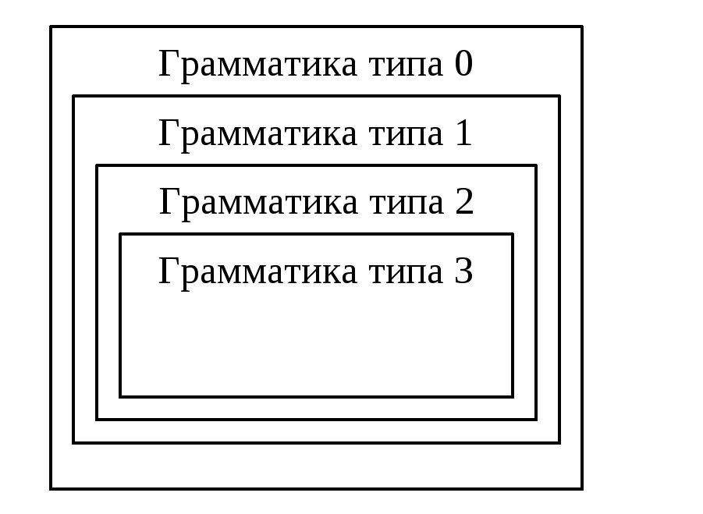
Порождающие грамматики Хомского
Классификация грамматик по Хомскому:

Slide 31
Порождающие грамматики Хомского
Регулярные грамматики (тип 3) задают алгоритмы порождения цепочек присоединением некоторого количества терминальных символов с правого или левого края порождаемой цепочки.
Правила регулярных грамматик имеют вид:
A → αB
A → Bα
A → α,
где α — цепочка, состоящая из терминальных символов.

Slide 32
Порождающие грамматики Хомского
Грамматики, где нетерминальный символ стоит справа в правой части правила, называют праволинейными,
Если нетерминальный символ стоит слева от терминала, то грамматику называют леволинейной.

Slide 33
Порождающие грамматики Хомского
Пример.
Грамматика языка L = {aba, ababa, abababa, ...}
G={{S, A},{+,a },{S → aA, A → baA, A → ba},S}
Праволинейная или леволинейная?
Как изменить ее на противоположную?

Slide 34
Порождающие грамматики Хомского
Контекстно-свободная грамматика (тип 2) – грамматика, в которой правила имеют вид:
A → α, где α — цепочка, состоящая из терминальных и нетерминальных символов, A – один терминальный символ.
Например:
A → aaBbb
или
B → cc

Slide 35
Порождающие грамматики Хомского
Присоединение цепочек в КС грамматиках, в отличие от регулярных, происходит не только строго справа или слева, но также одновременно справа и слева или с помощью появления новых символов внутри слова.

Slide 36
Порождающие грамматики Хомского
Дополнительно для понимания:
КС-грамматика – это
грамматика иерархий (в процессе составления слова происходит все большее уточнение)
грамматика категорий (нетерминалы – промежуточные типы (мебель, стол), терминалы – типы без наследников (именно вот этот стол)).

Slide 37
Порождающие грамматики Хомского
Пример.
L = {a^{n} b^{n} | n = 1, 2, 3,...}
Создать правила для этого языка:
S →

Slide 38
Порождающие грамматики Хомского
Пример.
L = {a^{n} b^{n} | n = 1, 2, 3,...}
Создать правила для этого языка:
S → ab

Slide 39
Порождающие грамматики Хомского
Пример.
L = {a^{n} b^{n} | n = 1, 2, 3,...}
Создать правила для этого языка:
S → ab
S → aSb

Slide 40
Порождающие грамматики Хомского
Контекстно-зависимая грамматика (тип 1) – грамматика, в которой правила имеют вид:
wAv → wαv, где
– непустая цепочка, состоящая из терминальных и нетерминальных символов,
w и v – произвольные цепочки (м.б. пустые),
A – один терминальный символ.

Slide 41
Порождающие грамматики Хомского
Важно понимать, что КС-грамматики являются подмножеством КЗ-грамматик, в которых в правиле:
wAv → wαv
цепочки w и v строго пустые.

Slide 42
Порождающие грамматики Хомского
С КЗ-грамматиками связан другой тип грамматик – неукорачивающие.
В неукорачивающих грамматиках длина цепочки слева должна быть не меньше, чем длин цепочки справа.
Так как в КЗ-грамматиках есть правило о том, что α должна быть не пустой, КЗ-грамматики являются неукорачивающими.

Slide 43
Порождающие грамматики Хомского
Грамматика без ограничений – грамматика, в которой нет сформулированных требований к правилам. В процессе преобразований она может удлиняться, укорачиваться, символы могут наращиваться или убираться из начала слова, конца или середины.

Slide 44
Порождающие грамматики Хомского
Язык называется контекстным языком, если он порождается некоторой контекстной грамматикой:
Праволинейный язык – это язык, порождаемый праволинейной грамматикой.
Леволинейный язык – это язык, порождаемый леволинейной грамматикой.
Регулярный язык – это язык, порождаемый регулярной(право- или леволинейной) грамматикой.

Slide 45
Порождающие грамматики Хомского
Контекстно-свободный язык порождается контекстно-свободной грамматикой.
Контекстно-зависимый язык порождается контекстно-зависимой грамматикой.
Грамматикой без ограничений порождается формальный язык.

Slide 46
Про название курса
Почему этот курс назван Теория АВТОМАТОВ и формальных языков?
Каждому типу грамматики по Хомскому ставится в соответствие свой автомат:
Автомат характеризуется входным алфавитом, набором внутренних состояний и опционально выходным алфавитом и памятью.
Состояния
Входной алфавит
Выходной алфавит
Память

